Slide 1
Consistent Simplification of Polyline Tree Bundles
Yannick Bosch, Peter Schäfer. Joachim Spoerhase, Sabine Storandt, and Johannes Zink
関西学院大学大学院 理工学研究科 情報科学専攻
徳山研究室 47021715 野口 真

Slide 2
目次
Introduction
Preliminaries
Hardness of Approximating Planar Polyline Bundle Simplification
Simplification of Polyline Tree Bundles
Tree Bundle Decompositions
Experimental Evaluation
Future Work

Slide 3
Introduction
本論文で示されている内容
PBSの近似のNP-hardについての証明（Sec3）
ポリラインが根付き木を形成する特殊な場合における多項式時間単純化アルゴリズム
Imai-Iri Algo と同様に任意の閾値以下のショートカットの集合を事前に計算して、グラフ問題に変換する。本研究では、木構造を処理するためにより複雑なDPを要する（Sec4）
ポリラインの束を木の束に分解するGreedy heuristicを提案（Sec5）
[11]の近似アルゴリズムと比較して評価する（Sec6）

Slide 4
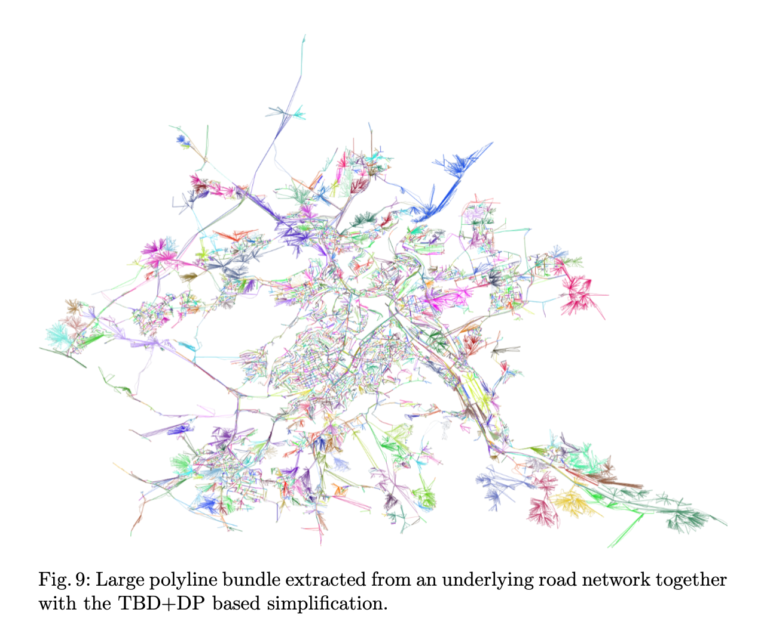
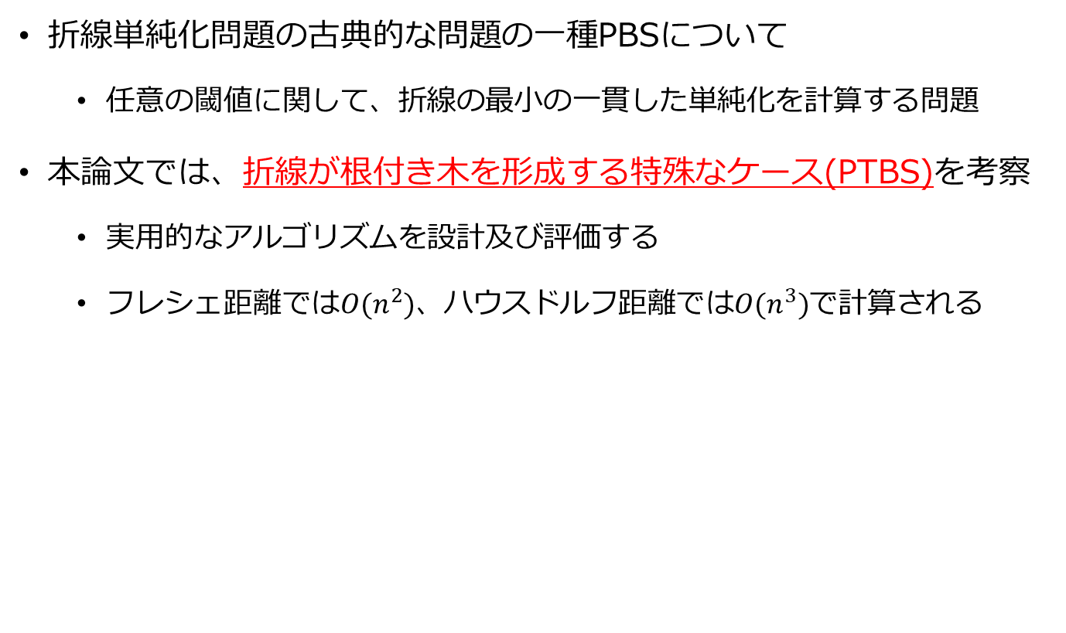
概要
折線単純化問題の古典的な問題の一種PBSについて
任意の閾値に関して、折線の最小の一貫した単純化を計算する問題
本論文では、折線が根付き木を形成する特殊なケース(PTBS)を考察
実用的なアルゴリズムを設計及び評価する
フレシェ距離では$O(n^{2})$、ハウスドルフ距離では$O(n^{3})$で計算される

Slide 5
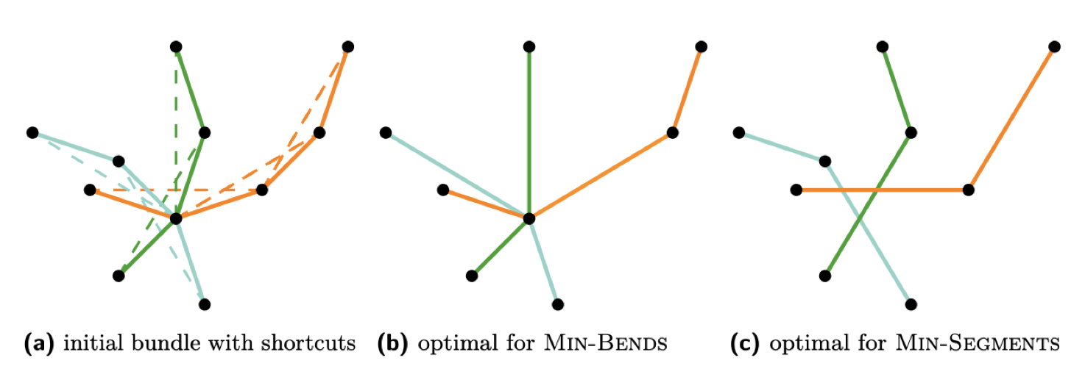

Simplification of Polyline Bundle
Polyline Bundle Simplification problem（PBS）
曲線の集合に対して、任意の距離閾値に関して最小の簡略化を行う
$ε>0$に対して$n^{\frac{1}{3}}$より小さい近似ではNP-hardである
Spoerhase, Joachim, Sabine Storandt, and Johannes Zink. "Simplification of polyline bundles." arXiv preprint arXiv:1907.05296 (2019).

Slide 6
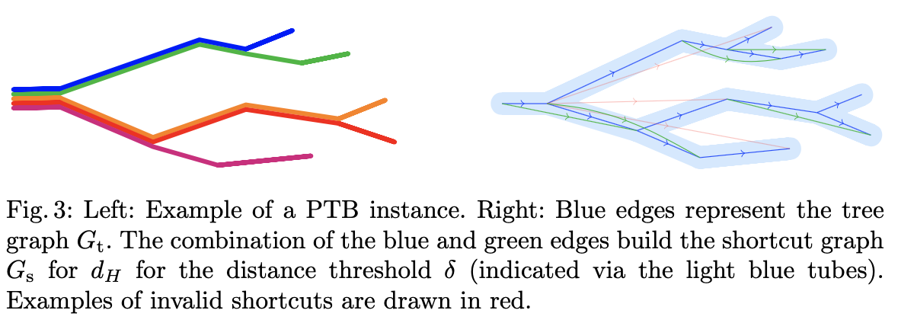

Polyline Tree Bundle Simplification
問題の変換
入力データ$(P,L,δ)$を、木グラフ$G_{t}$とショートカットグラフ$G_{s}$に変換
$P$：点集合、$L$：単純折線$l$の集合、$δ$：距離パラメータ
$G_{s}$の構築はフレシェ距離で$O\left(n^{2}\right)$、ハウスドルフ距離で$O(n^{3})$

Slide 7
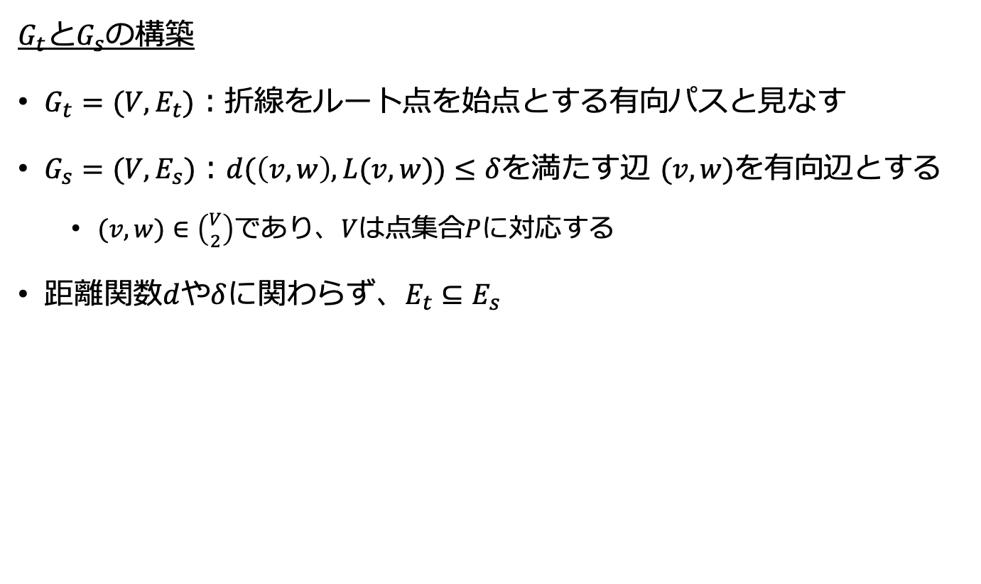
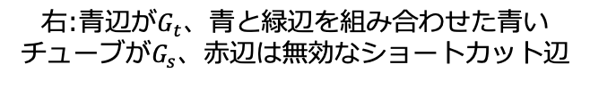
Polyline Tree Bundle Simplification
$G_{t}$と$G_{s}$の構築
$G_{t}=(V,E_{t})$：折線をルート点を始点とする有向パスと見なす
$G_{s}=(V,E_{s})$：$d(\left(v,w\right),L(v,w))≤δ$を満たす辺 $(v,w)$を有向辺とする
$(v,w)∈\left({V \atop 2}\right)$であり、$V$は点集合$P$に対応する
距離関数$d$や$δ$に関わらず、$E_{t}⊆E_{s}$
右:青辺が$G_{t}$、青と緑辺を組み合わせた青いチューブが$G_{s}$、赤辺は無効なショートカット辺
左:PBSインスタンスの例

Slide 8
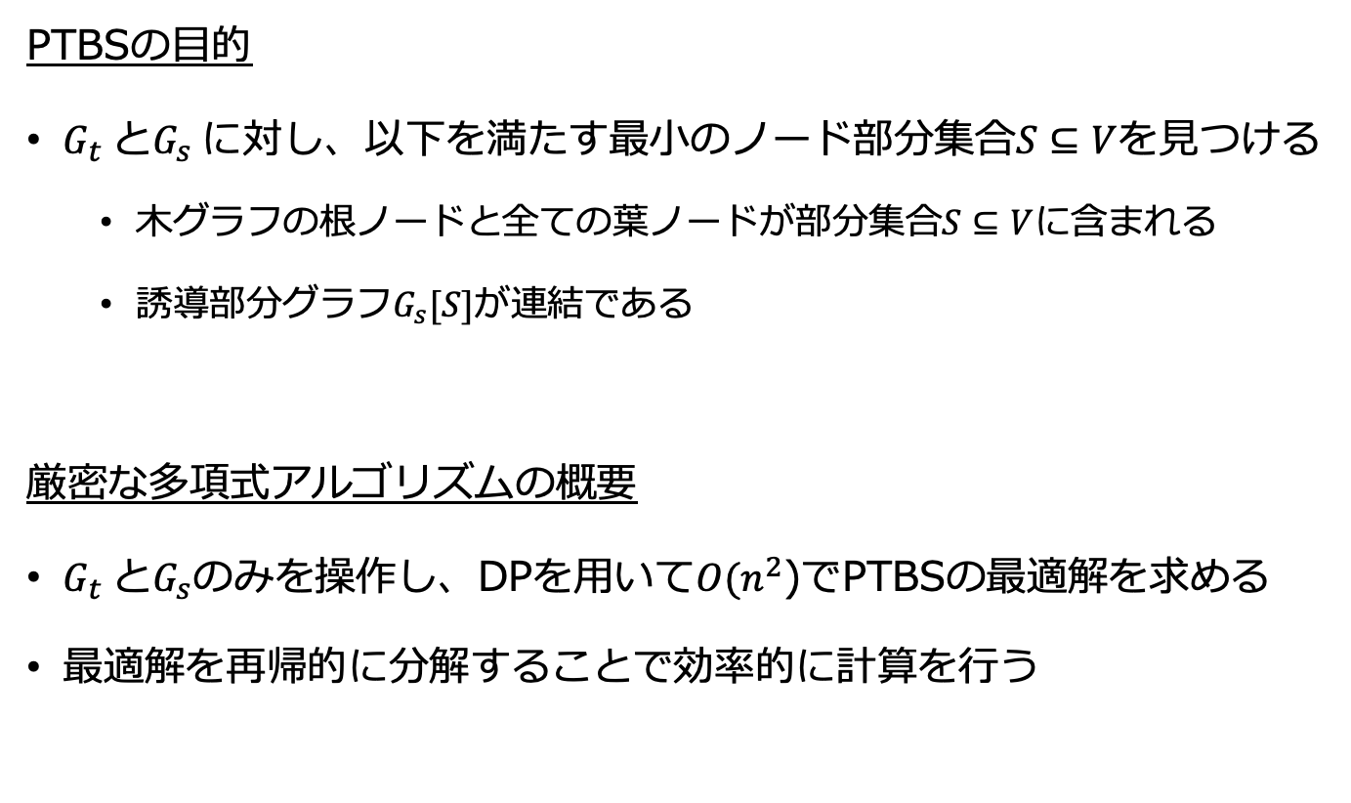
Polyline Tree Bundle Simplification
PTBSの目的
$G_{t}$と$G_{s}$に対し、以下を満たす最小のノード部分集合$S⊆V$を見つける
木グラフの根ノードと全ての葉ノードが部分集合$S⊆V$に含まれる
誘導部分グラフ$G_{s}[S]$が連結である
厳密な多項式アルゴリズムの概要
$G_{t}$と$G_{s}$のみを操作し、DPを用いて$O(n^{2}$)でPTBSの最適解を求める
最適解を再帰的に分解することで効率的に計算を行う

Slide 9
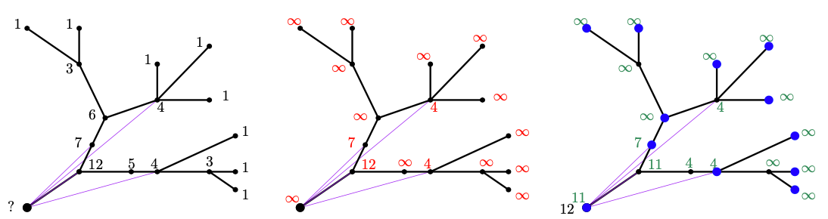

Polyline Tree Bundle Simplification
最適なサブツリーの簡略化サイズ(黒数字)
根からの有効なショートカット辺(紫)
$vを根とするサブツリーSub\left(v\right)⊆G_{t}$を定義する
$v$が最適解の一部 → $v$は迂回されない
→ 解$S$を$Sub(v)$と$G_{t}∖Sub(v)$に分割できる

Slide 10

Polyline Tree Bundle Simplification
helping value（赤）を最初に割り当てた後の木グラフ
helping function：$h:V→ℕ$
初期状態：if $\left(v,w\right)∈E_{s} h\left(w\right)=s\left(w\right),$else $h\left(w\right)=∞$
$Sub(w)$のpost-orderの横断において、
$h\left(w\right)=min\{h\left(w\right),\sum_{u∈N(w)}{h(u)}\}$（$N(w)$は$w$の子の集合）

Slide 11
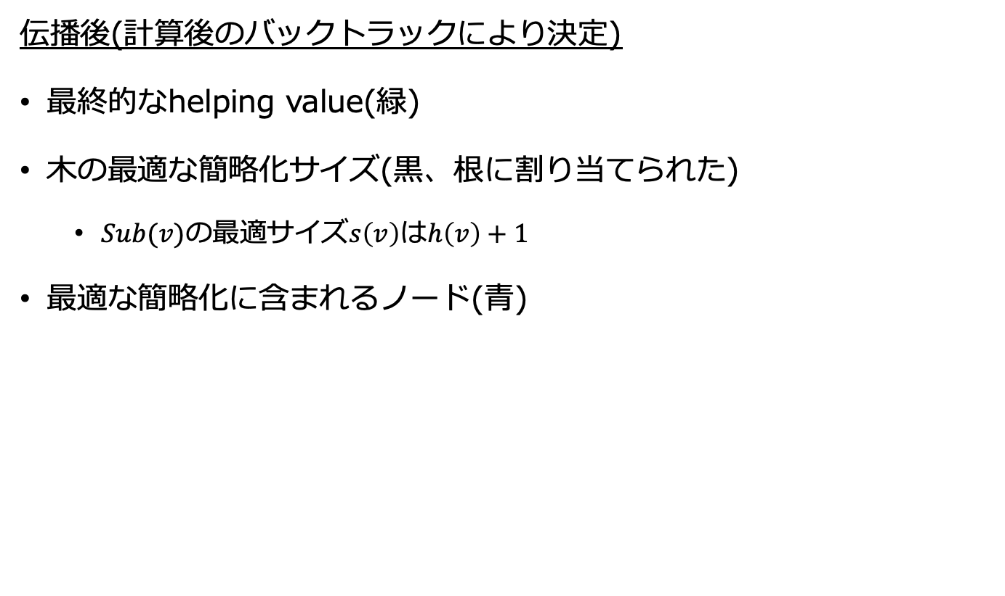
Polyline Tree Bundle Simplification
伝播後(計算後のバックトラックにより決定)
最終的なhelping value(緑)
木の最適な簡略化サイズ(黒、根に割り当てられた)
$Sub(v)$の最適サイズ$s\left(v\right)はh\left(v\right)+1$
最適な簡略化に含まれるノード(青)

Slide 12
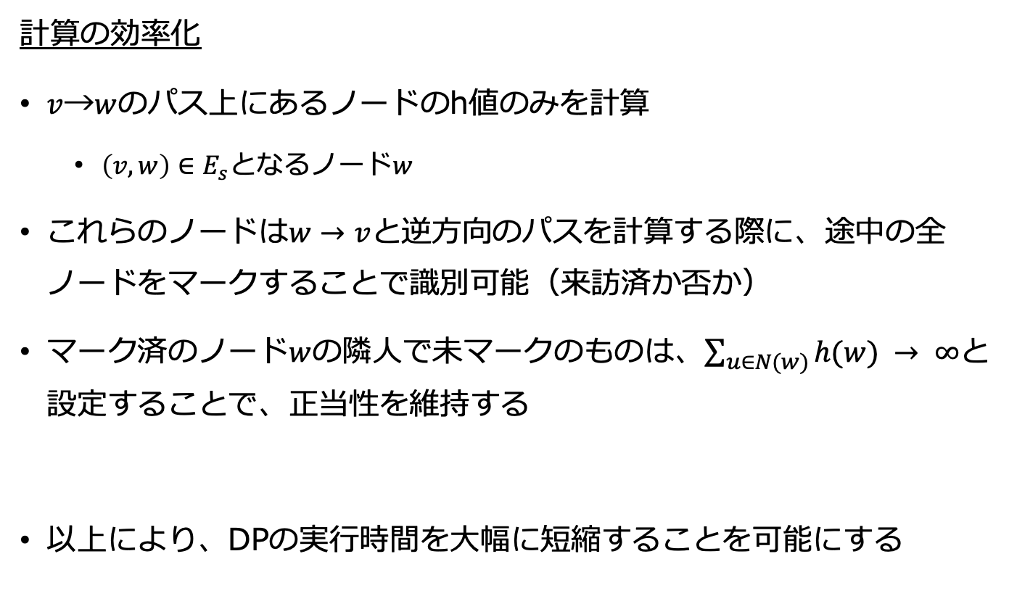
Polyline Tree Bundle Simplification
計算の効率化
$v$→$w$のパス上にあるノードのh値のみを計算
$\left(v,w\right)∈E_{s}$となるノード$w$
これらのノードは$w→v$と逆方向のパスを計算する際に、途中の全ノードをマークすることで識別可能（来訪済か否か）
マーク済のノード$w$の隣人で未マークのものは、$\sum_{u∈N(w)}{h(w)} → ∞$と設定することで、正当性を維持する
以上により、DPの実行時間を大幅に短縮することを可能にする

Slide 13
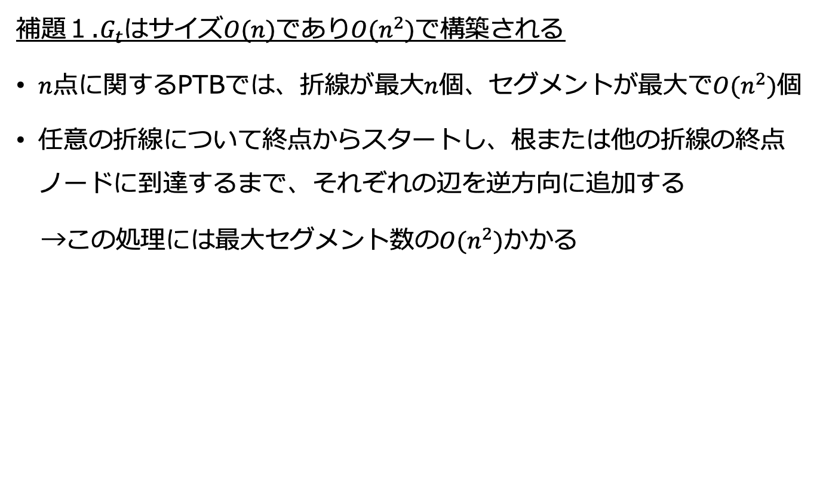
Exact Algorithm for PTSB
補題１.$G_{t}$はサイズ$O(n)$であり$O(n^{2})$で構築される
$n$点に関するPTBでは、折線が最大$n$個、セグメントが最大で$O(n^{2})$個
任意の折線について終点からスタートし、根または他の折線の終点ノードに到達するまで、それぞれの辺を逆方向に追加する
→この処理には最大セグメント数の$O(n^{2})$かかる

Slide 14
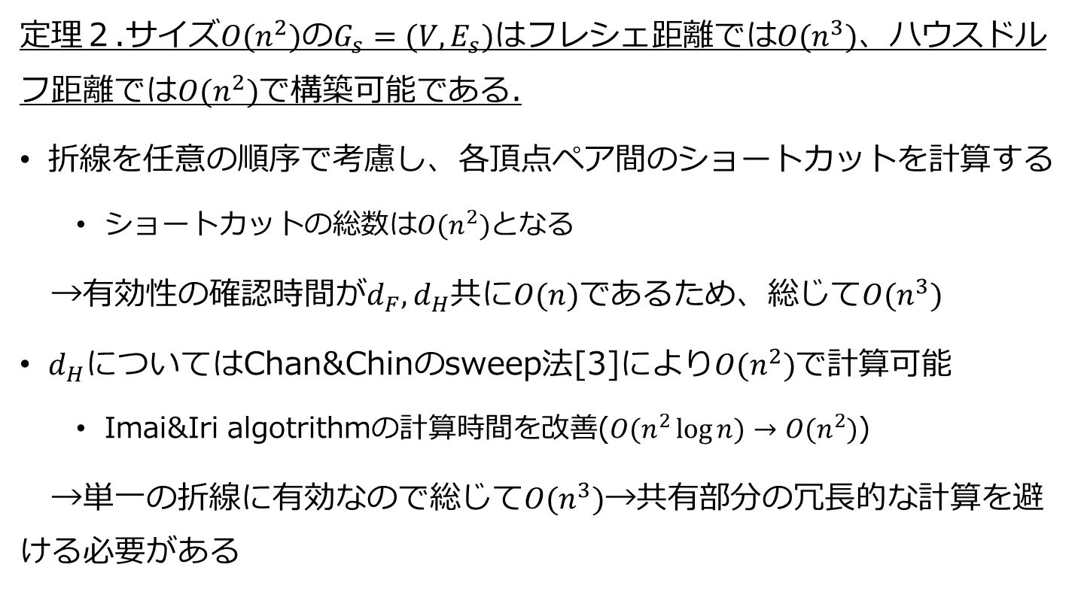
Exact Algorithm for PTSB
定理２.サイズ$O(n^{2})$の$G_{s}=(V,E_{s})$はフレシェ距離では$O(n^{3})$、ハウスドルフ距離では$O(n^{2})$で構築可能である.
折線を任意の順序で考慮し、各頂点ペア間のショートカットを計算する
ショートカットの総数は$O(n^{2})$となる
→有効性の確認時間が$d_{F}, d_{H}$共に$O(n)$であるため、総じて$O(n^{3})$
$d_{H}$についてはChan&Chinのsweep法[3]により$O(n^{2})$で計算可能
Imai&Iri algotrithmの計算時間を改善($O(n^{2}\log{n})→O(n^{2})$)
→単一の折線に有効なので総じて$O(n^{3})$→共有部分の冗長的な計算を避ける必要がある
[3]Chan, W.S., Chin, F.: Approximation of polygonal curves with minimum number of line segments or minimum error. Int. J. of Computational Geometry and Applications 6(1), 59–77 (1996).

Slide 15
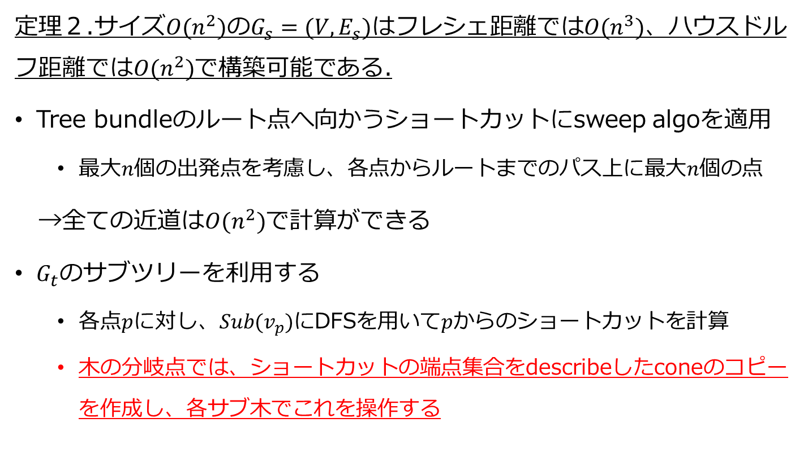
Exact Algorithm for PTSB
定理２.サイズ$O(n^{2})$の$G_{s}=(V,E_{s})$はフレシェ距離では$O(n^{3})$、ハウスドルフ距離では$O(n^{2})$で構築可能である.
Tree bundleのルート点へ向かうショートカットにsweep algoを適用
最大$n$個の出発点を考慮し、各点からルートまでのパス上に最大$n$個の点
→全ての近道は$O(n^{2})$で計算ができる
$G_{t}$のサブツリーを利用する
各点$p$に対し、$Sub(v_{p})$にDFSを用いて$p$からのショートカットを計算
木の分岐点では、ショートカットの端点集合をdescribeしたconeのコピーを作成し、各サブ木でこれを操作する

Slide 16
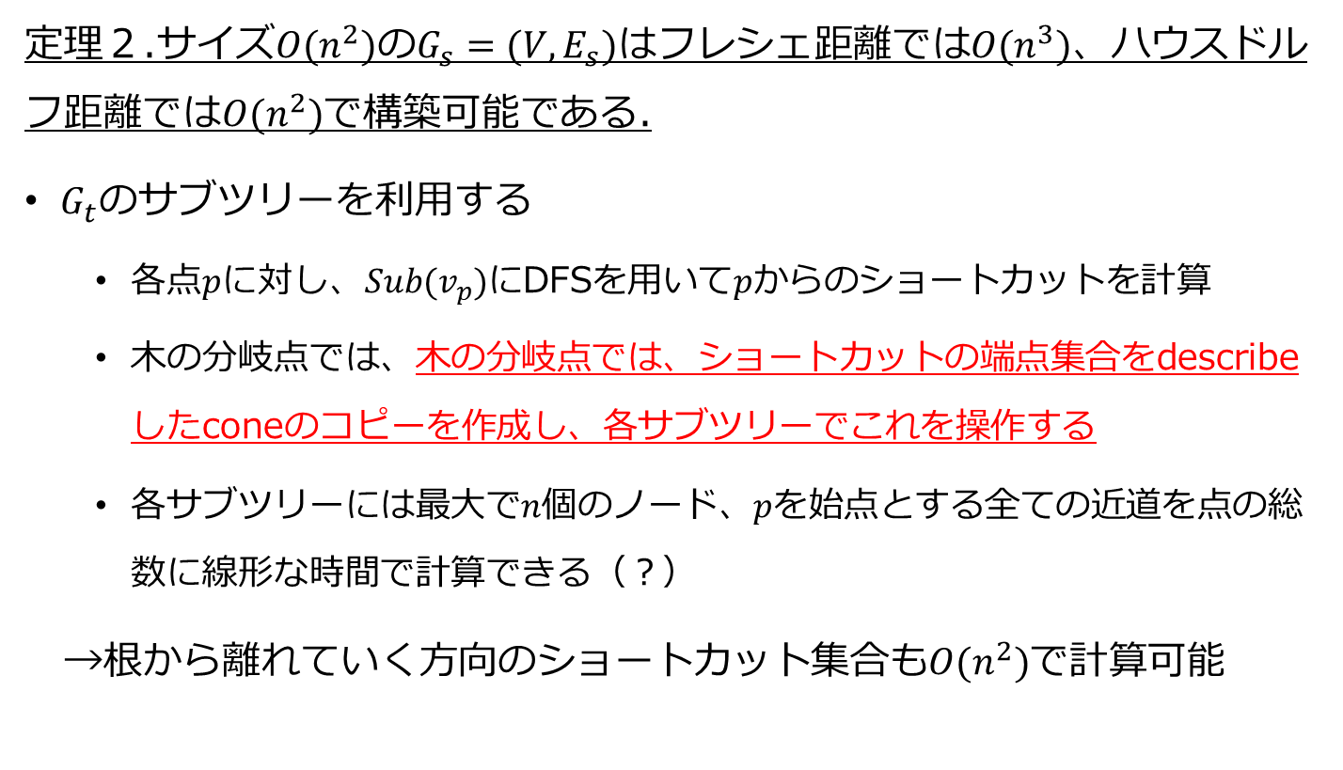
Exact Algorithm for PTSB
定理２.サイズ$O(n^{2})$の$G_{s}=(V,E_{s})$はフレシェ距離では$O(n^{3})$、ハウスドルフ距離では$O(n^{2})$で構築可能である.
$G_{t}$のサブツリーを利用する
各点$p$に対し、$Sub(v_{p})$にDFSを用いて$p$からのショートカットを計算
木の分岐点では、木の分岐点では、ショートカットの端点集合をdescribeしたconeのコピーを作成し、各サブツリーでこれを操作する
各サブツリーには最大で$n$個のノード、$p$を始点とする全ての近道を点の総数に線形な時間で計算できる（？）
→根から離れていく方向のショートカット集合も$O(n^{2})$で計算可能

Slide 17
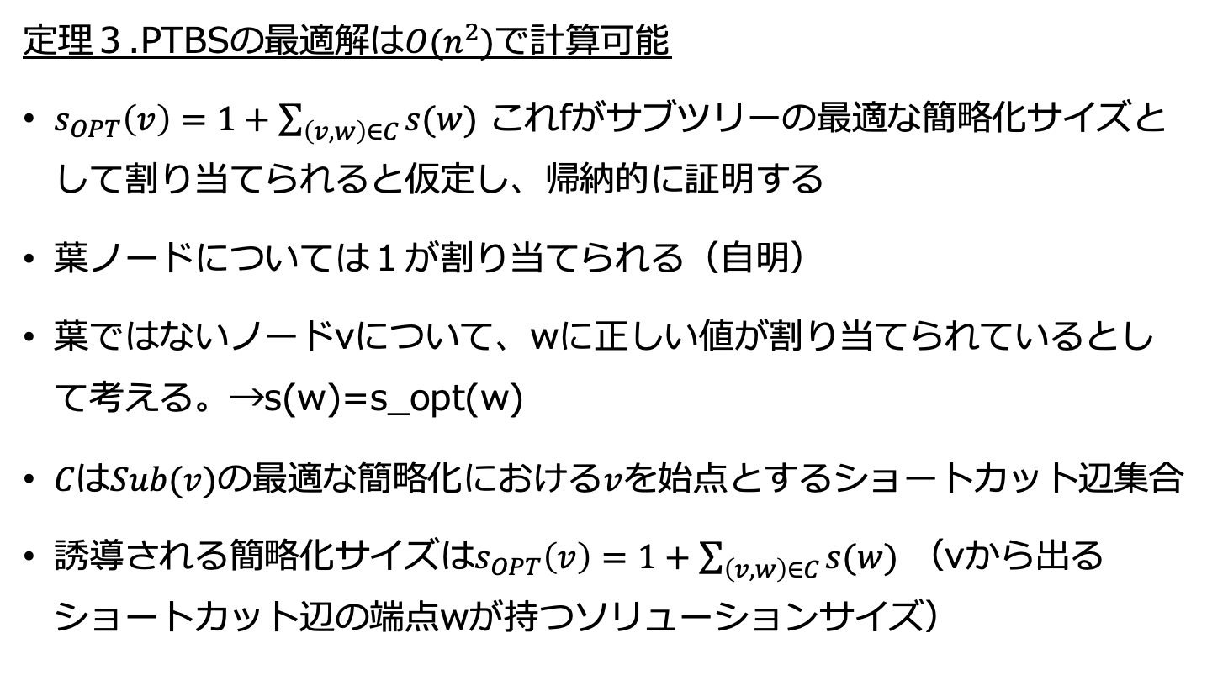
Exact Algorithm for PTSB
定理３.PTBSの最適解は$O(n^{2})$で計算可能
$s_{OPT}\left(v\right)=1+\sum_{\left(v,w\right)∈C}{s(w)}$ これfがサブツリーの最適な簡略化サイズとして割り当てられると仮定し、帰納的に証明する
葉ノードについては１が割り当てられる（自明）
葉ではないノードvについて、wに正しい値が割り当てられているとして考える。→s(w)=s_opt(w)
$CはSub(v)$の最適な簡略化における$v$を始点とするショートカット辺集合
誘導される簡略化サイズは$s_{OPT}\left(v\right)=1+\sum_{\left(v,w\right)∈C}{s(w)}$ （vから出るショートカット辺の端点wが持つソリューションサイズ）

Slide 18
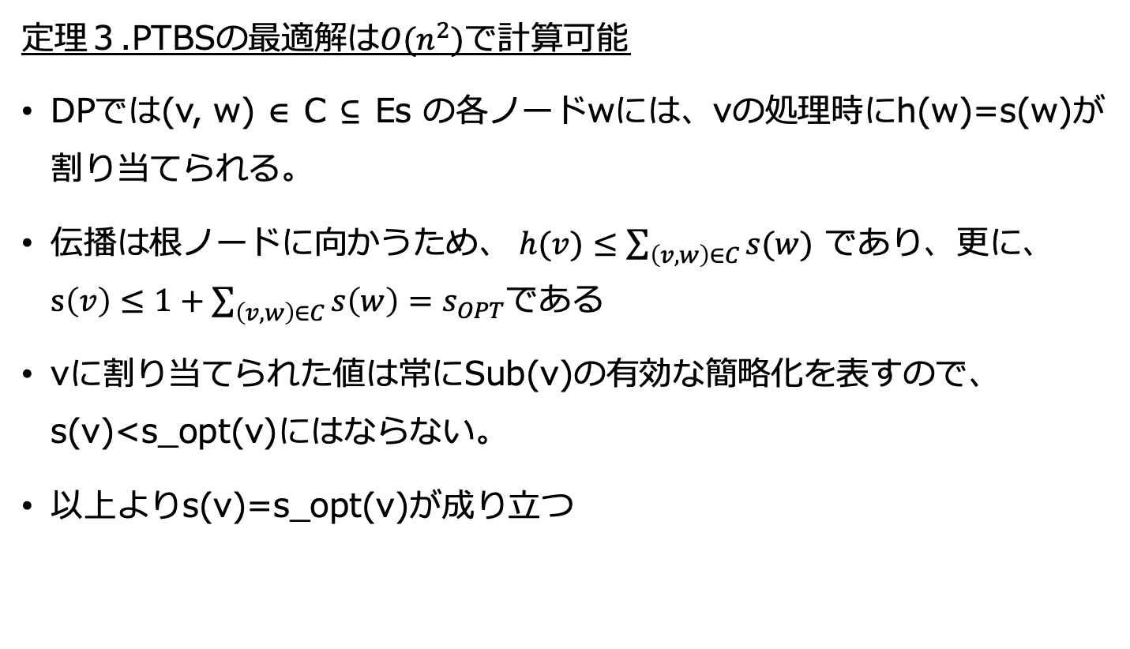
Exact Algorithm for PTSB
定理３.PTBSの最適解は$O(n^{2})$で計算可能
DPでは(v, w) ∈ C ⊆ Es の各ノードwには、vの処理時にh(w)=s(w)が割り当てられる。
伝播は根ノードに向かうため、 $h(v)≤\sum_{\left(v,w\right)∈C}{s(w)}$ であり、更に、$s\left(v\right)≤1+\sum_{\left(v,w\right)∈C}{s\left(w\right)}=s_{OPT}$である
vに割り当てられた値は常にSub(v)の有効な簡略化を表すので、s(v)<s_opt(v)にはならない。
以上よりs(v)=s_opt(v)が成り立つ

Slide 19
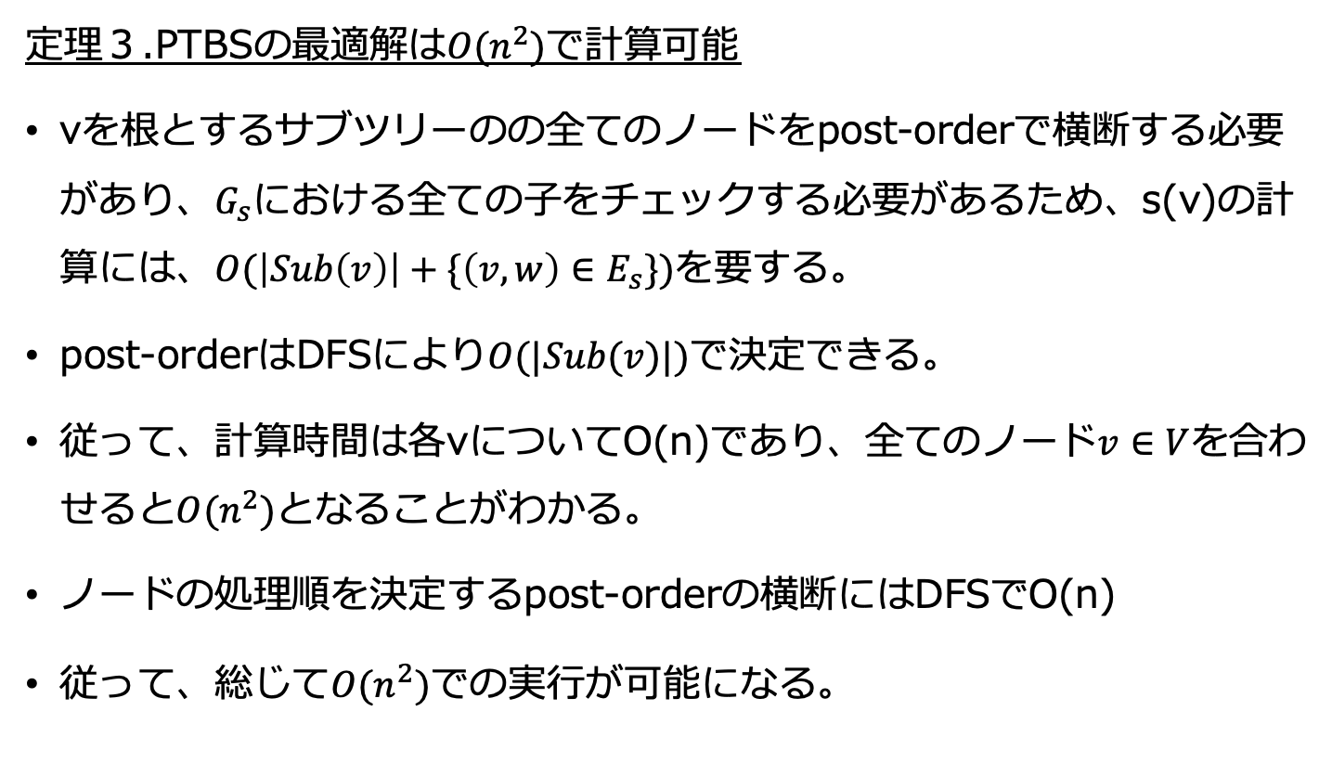
Exact Algorithm for PTSB
定理３.PTBSの最適解は$O(n^{2})$で計算可能
vを根とするサブツリーのの全てのノードをpost-orderで横断する必要があり、$G_{s}$における全ての子をチェックする必要があるため、s(v)の計算には、$O(\left|Sub\left(v\right)\right|+\{\left(v,w\right)∈E_{s}\})$を要する。
post-orderはDFSにより$O(|Sub(v)|)$で決定できる。
従って、計算時間は各vについてO(n)であり、全てのノード$v∈V$を合わせると$O(n^{2})$となることがわかる。
ノードの処理順を決定するpost-orderの横断にはDFSでO(n)
従って、総じて$O(n^{2})$での実行が可能になる。

